Slide 1
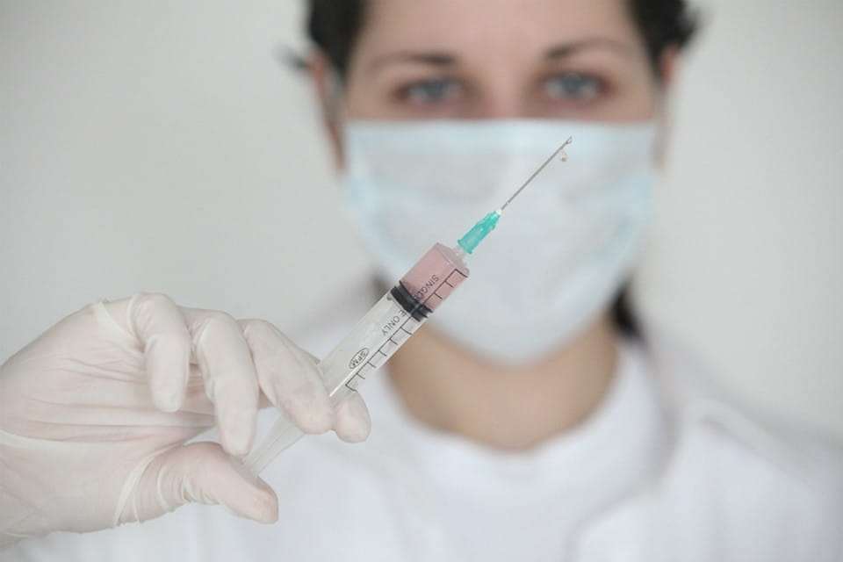
Анафилактический шок Анафилаксия

Slide 2
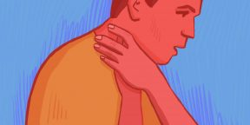
Анафилактический шок
Анафилактический шок — это немедленная крайне тяжелая аллергическая реакция. Симптомы, представляющие опасность для жизни, развиваются в течение нескольких секунд или минут, в редких случаях — часов, после контакта с содержащим аллерген веществом, в том числе в составе лекарств и вакцин.
Смертность при анафилактическом шоке равна 20-30%
В случае лекарсвенной аллергии смерность равна 10-20%

Slide 3
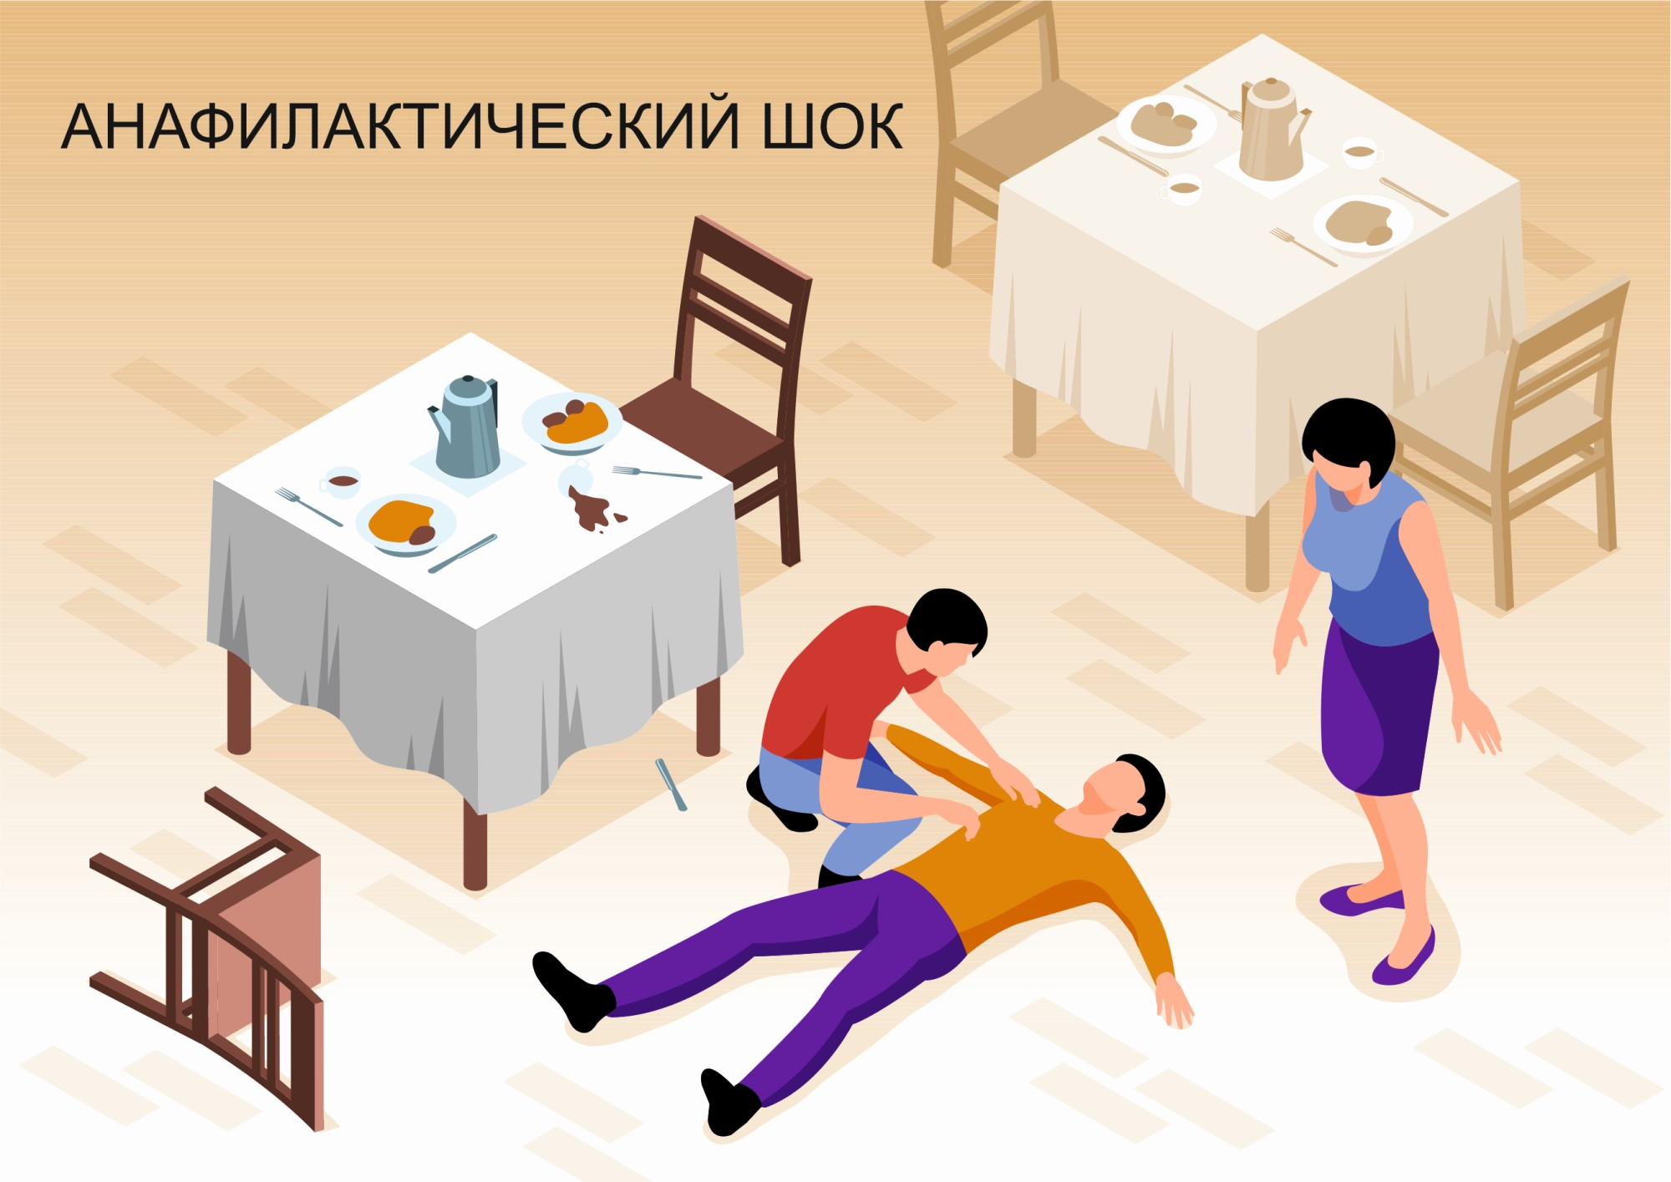
Причины анафилаксии
Первопричиной анафилактического шока было проникновение яда в организм человека, например, при укусе змеи. В последние годы анафилактический шок стал часто наблюдаться при терапевтическом и диагностическом вмешательствах — применении лекарств иммунных сывороток, йодсодержащих рентгеноконтрастных веществ, при накожном тестировании и проведении гипосенсибилизирующей терапии с помощью аллергенов, при ошибках перелеванни крови, кровезаменителей, местном и общем наркозе и др.

Slide 4
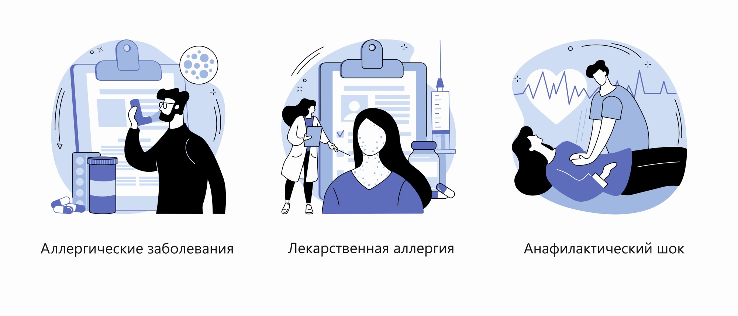
Что такое Анафифлактический шок ?
Анафилактическим шоком (АШ) принято называть анафилаксию, сопровождающуюся выраженными нарушениями гемодинамики: снижение систолического артериального давления ниже 90 мм рт.ст или на 30% от исходного уровня, приводящими к недостаточности кровообращения и гипоксии во всех жизненно важных органах (согласно международным рекомендациям World Allergy Organization, WAO)

Slide 5
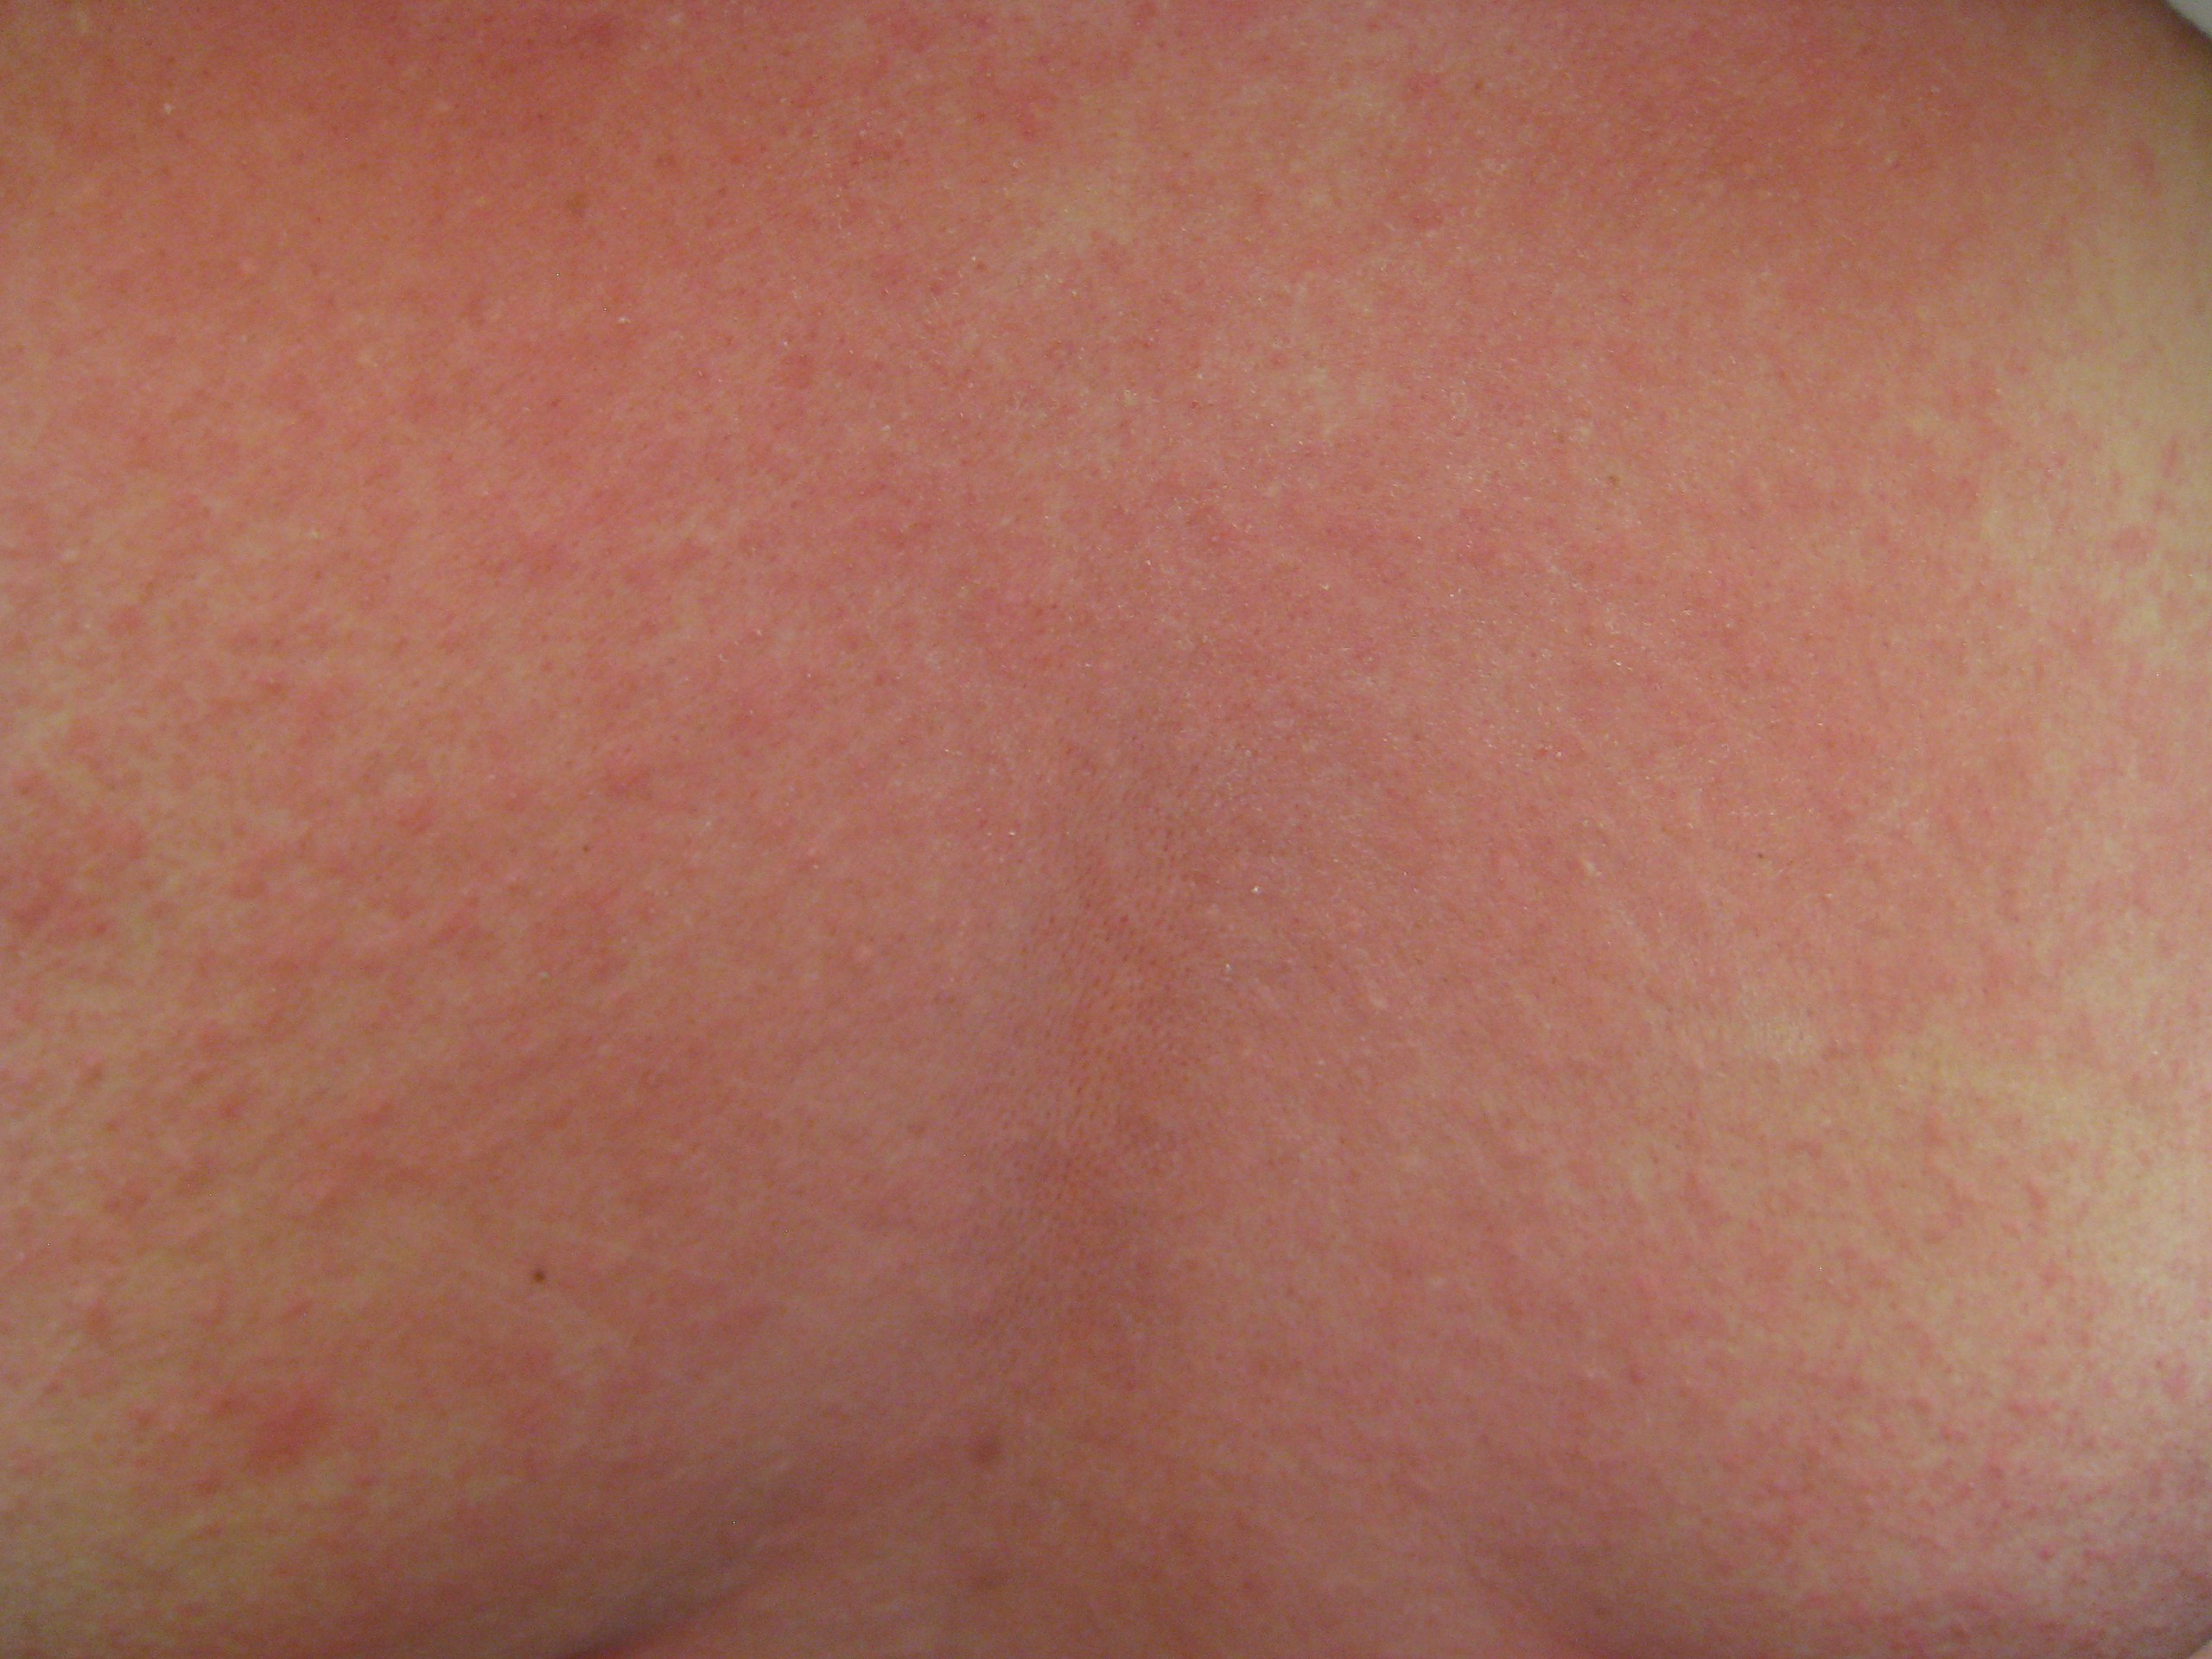
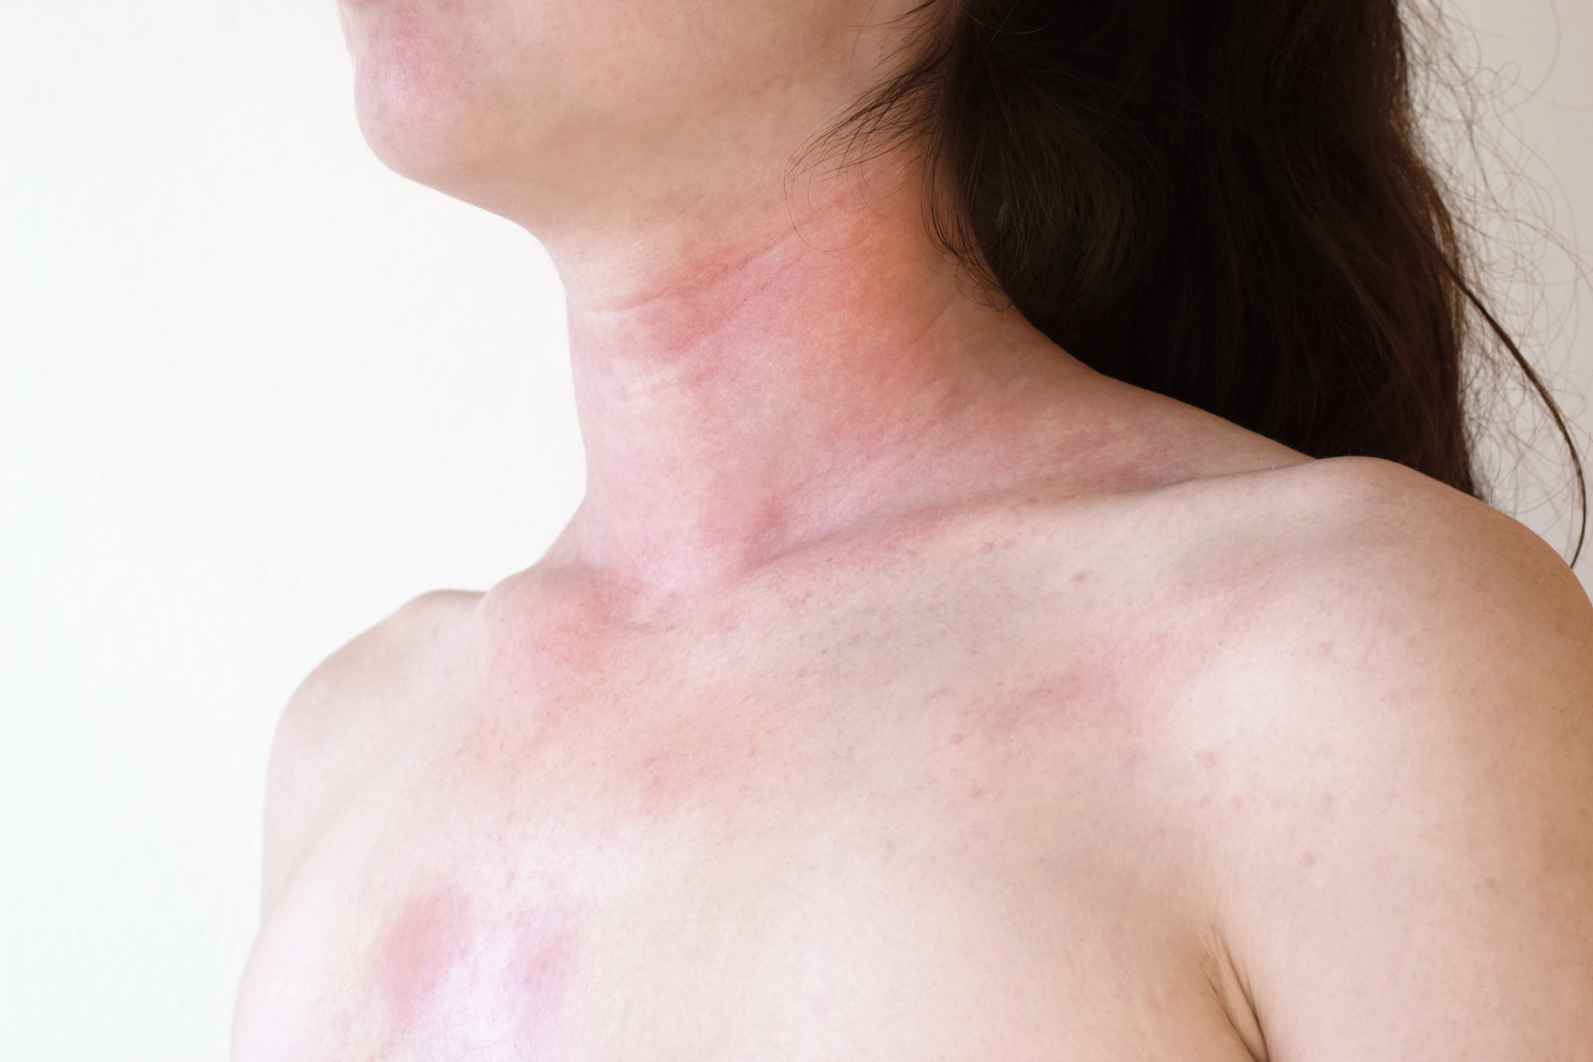
Симптомы АФ
Симптомы — выраженная слабость, кожный зуд, крапивница, тяжесть в груди, стридор, затрудненное дыхание и коллапс. В таких случаях симптомы обычно появляются немедленно или в первые 15—20 минут. Если времени прошло больше, нужна хорошо описанная история постепенного развития симптомов, указывающих на анфилактическую реакцию, т. е. появление зуда или волдырей, покраснения кожи. Смерть обычно наступает в первые один—два часа. В случае укуса некоторых насекомых, например, муравьев, яд действительно очень токсичен и смерть наступает без анафилактической реакции, если было большое количество укусов. В таких случаях смерть обычно наступает через 24 часа.

Slide 6
Симптомы АФ
Типичны симптомы со стороны сердца и сосудов, возникающие остро.
резкое понижение давления, порой до критических цифр;
головокружения с резкой слабостью;
предобморочное состояние или обморок;
развитие тахикардии, множественных экстрасистол или мерцательной аритмии;
формирование инфаркта миокарда с загрудинной болью, гипотонией, страхом смерти;
выраженная одышка с насморком (выделения как вода);
потеря голоса, свисты при дыхании;
спазм бронхов и асфиксия;
головные боли, ощущение тревоги и панического страха;
психомоторное возбуждение, приступы агрессии;
судорожный синдром.
На фоне развития шока возможно непроизвольное отхождение стула и мочи, появление красной пятнистой сыпи на коже, отека мягких тканей .

Slide 7
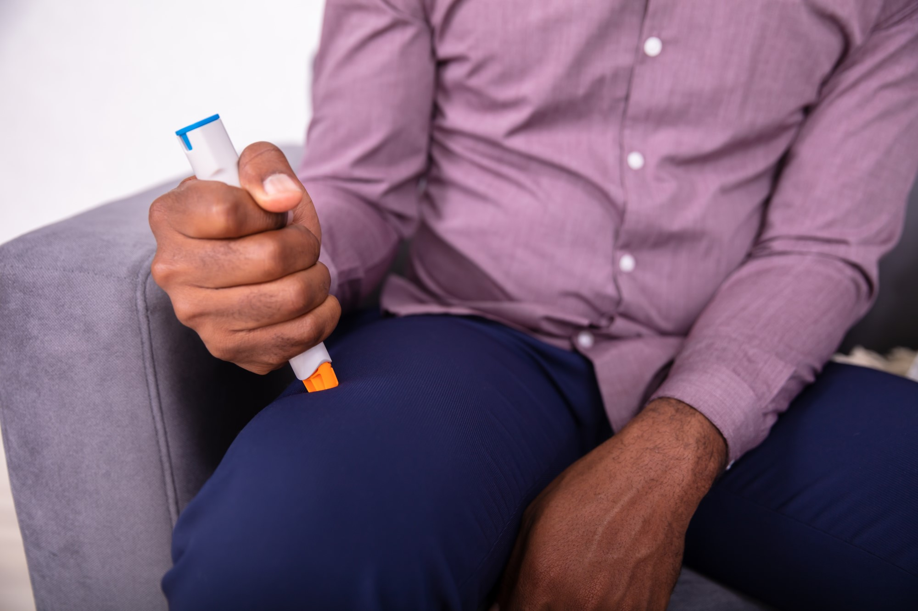
Алгоритм оказания первой медицинской помощи
Порядок оказания экстренной медицинской помощи при анафилактическом шоке у детей и взрослых
Определить наличие сознания: громко окликнуть и похлопать по плечам с обеих сторон
Определить наличие кровообращения: пульсация сонных артерий с обеих сторон в течение не более 10 секунд
Определить наличие дыхания: визуально по экскурсии грудной клетки

Slide 8
Алгоритм оказания первой медицинской помощи
При отсутствии признаков пульса, дыхания (нет или нарушено)-необходимо считать что произошла остановка сердца!!!
Вызов скорой медицинской помощи!
Подготовить пациента: уложить спиной на твердую поверхность и освободить от одежды грудную клетку
Восстановить проходимость дыхательных путей: запрокинуть голову назад и поднять подбородок
Приступить к проведению базовой сердечно-легочной реанимации:

Slide 9
Алгоритм оказания первой медицинской помощи
Провести сердечную компрессию:
установить руки (основание одной руки на тыльную сторону другой руки, локти полностью выпрямлены, плечи располагаются прямо над ладонями) на нижнюю треть грудины (выше мечевидного отростка);
провести компрессионное сжатие грудной клетки с подсчетом числа вслух в количестве 30 раз;
глубина компрессии не менее 5 см для взрослого человека среднего телосложения;
частота компрессий не менее 100 в одну минуту (100 — 120);
грудная клетка должна полностью восстановиться после каждой компрессии (сжатия).

Slide 10
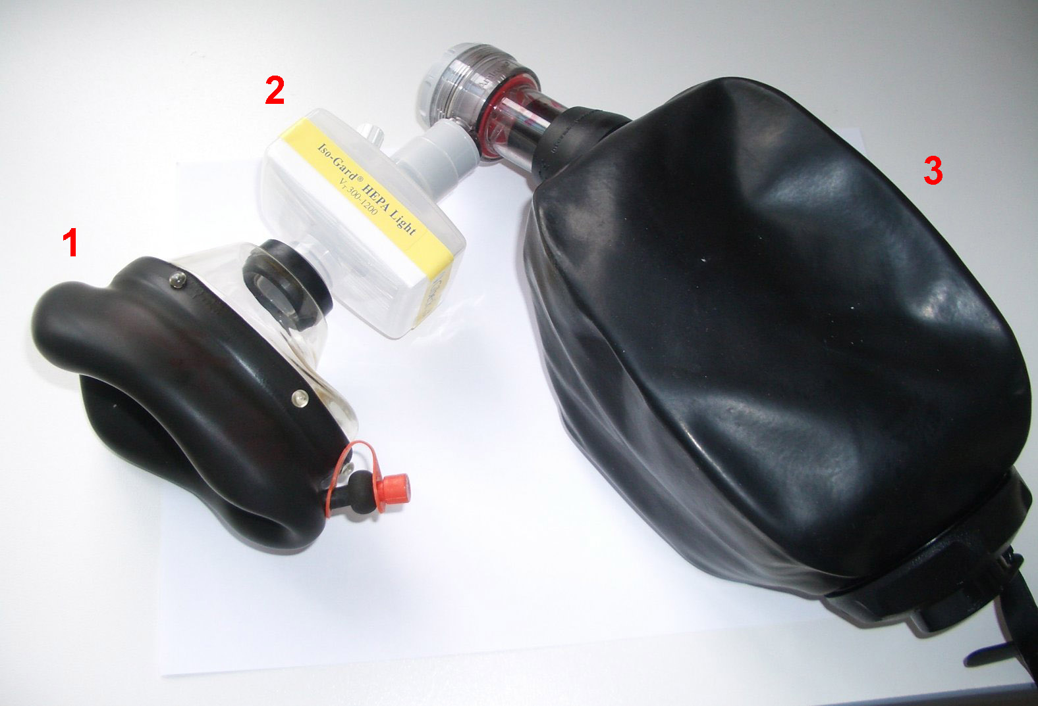
Алгоритм оказания первой медицинской помощи
Провести искусственное дыхание
А. «рот в рот»:
Б. мешком Амбу:
Примечание: избегать чрезмерной вентиляции.
Продолжить базовую сердечно – легочную реанимацию еще 4 цикла (1 цикл БСЛР = 30 компрессий: 2 искусственных дыхания
После 5 проведения циклов оценить эффективность, проведенной базовой сердечно-легочной реанимации (БСЛР(алгоритм базовой сердечно-легочной реанимации))
Провести стоп – анализ (после проведения 5 циклов БСЛР (1 период БСЛР = 5 циклов БСЛР): определение восстановления кровообращения (наличие пульсации на сонных артериях с обеих сторон)
При отсутствии пульса и дыхания продолжать проведение БСЛР до прибытия бригады Скорой медицинской помощи

Slide 11
Смерть от анафилактического шока
Памфри и Робертс изучили 56 случаев анафилаксии, попавших на аутопсию (R.-S. Н. Pumphreyand, I.-S. Roberts, 2000). Они обнаружили, что в 16 случаях, где причиной была пищевая аллергия, были дыхательные нарушения, в 13 случаях причина смерти — остановка дыхания. Шок без затрудненности дыхания — восемь из 19 случаев реакции на укусы насекомых и 12 из 21 случая ятрогенной реакции.
Чтобы поставить диагноз анафилактического шока, нужна либо история аллергии, либо свидетели коллапса и смерти после укуса насекомого, принятия пищи или лекарства. Большинство случаев смерти, ассоциированной с назначением лекарств, — это реакция на пенициллин или йодосодержащие контрастные агенты, используемые в диагностике. Однако смерть может быть связана с множеством других лекарственных препаратов. Использование лишенных запаха контрактных агентов в радиологии снизило число случаев нежелательных и смертельных реакций.

Slide 12
3 коротких и важных правила при АШ
Вызвать СРОЧНО скорую помощь.
Срочно введите адреналин
Адреналин (эпинефрин) вводится внутримышечно, чтобы поднять упавшее кровяное давление
Не бойтесь: адреналин не нанесёт вреда при ложной тревоге. Зато при неложной может спасти жизнь.
Постарайтесь облегчить состояние человека
Не давать воды, в случае рвоты повренуть голову набок, не дать языку запасть, при оатсновке дхания начать БСЛР
В случвае оказания правильной и своевременной помощи щанс летально слуая равен 1%

Slide 13
Кто подвержен анафилактическому шоку
Риск развития анафилактического шока высок у тех, кто:
Уже переживал аналогичную аллергическую реакцию.
Имеет какой-либо вид аллергии или астму.
Имеет родственников, у которых была анафилаксия.
Если вы относитесь к одной из перечисленных групп риска, проконсультируйтесь с терапевтом. Возможно, вам надо купить автоинъектор адреналина и возить его с собой.

